Slide 1
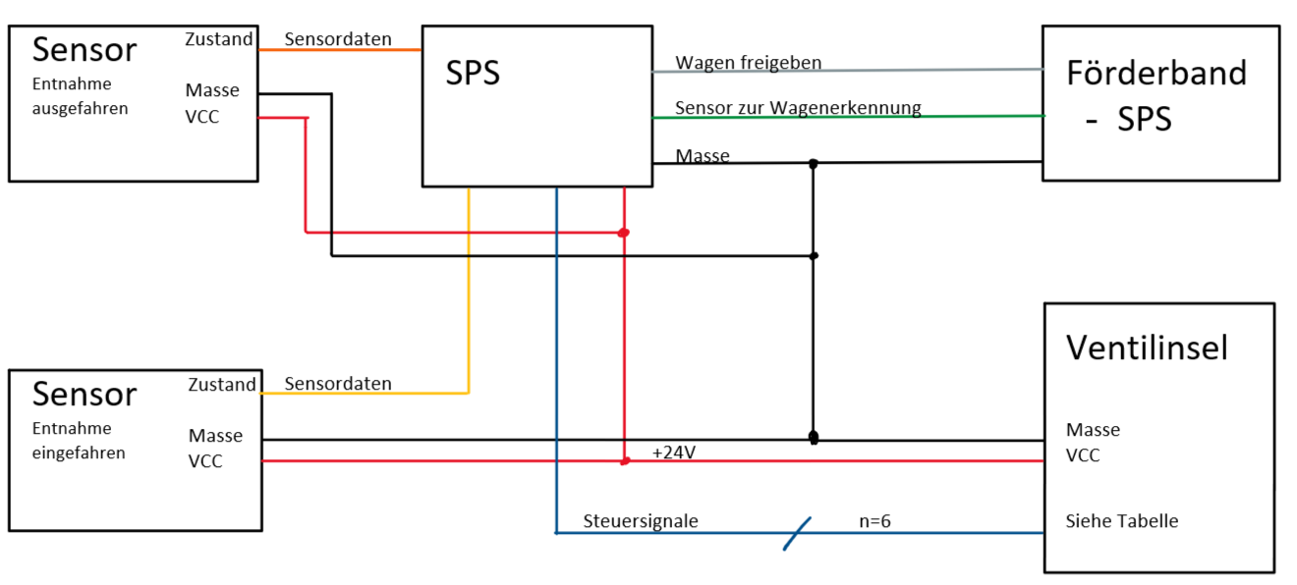
Schaltplan der MPS-Station 1 (Kommissionierung)
Autoren: | Florian Leben und Mario Wollschläger
Version: | 1.0
Datum: | 13.01.2022

